Slide 1
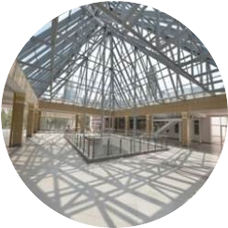
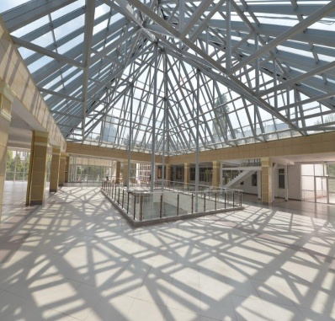
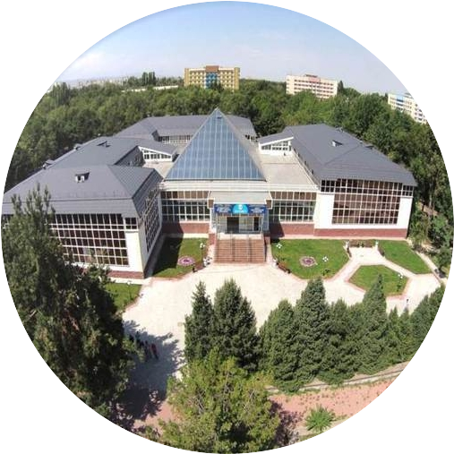
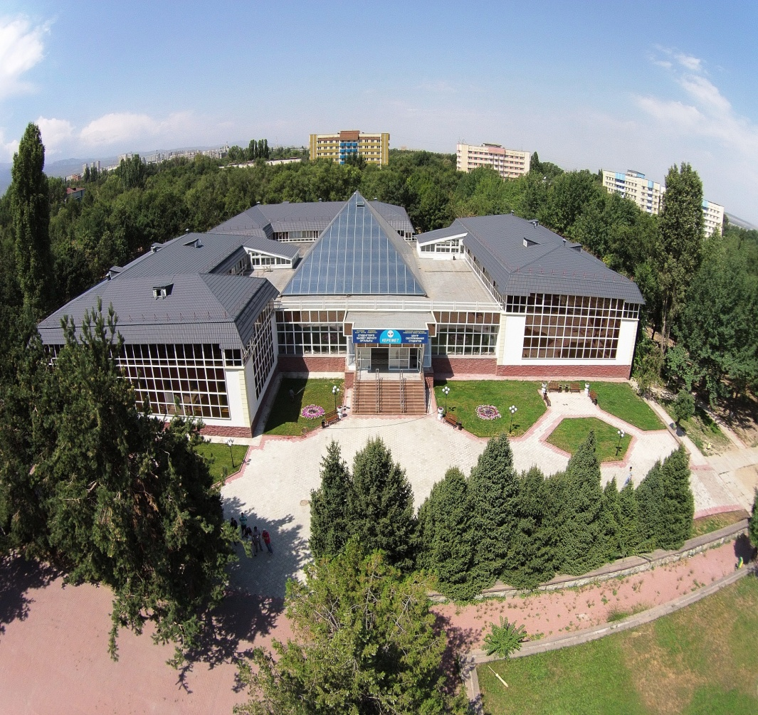
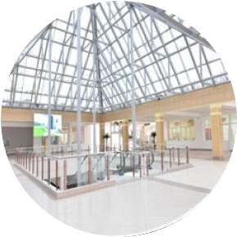
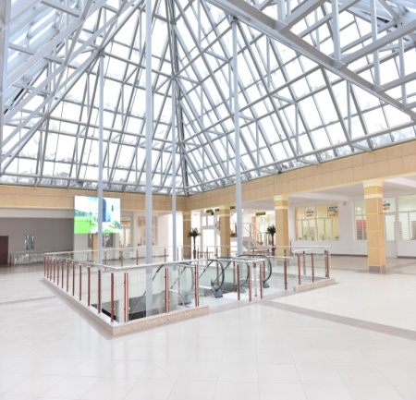
ЦЕНТР ОБСЛУЖИВАНИЯ СТУДЕНТОВ «КЕРЕМЕТ»
keremet.kaznu.kz

Slide 2
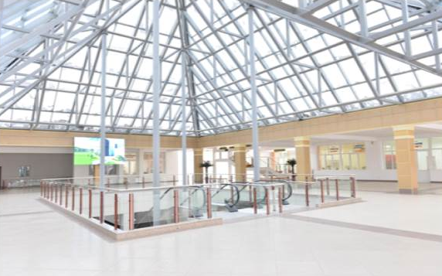
«Аl-Farabi university smart city» –
Молодежный ресурсный центр для студентов
Впервые в системе образования Республики Казахстан для обеспечения социально-значимых учебно-образовательных, медицинских, юридических, финансовых и культурно-развлекательных услуг по принципу «одного окна», была произведена реконструкция здания 1973 года постройки. Здание Центра обслуживания студентов «Керемет» расположено на 3-х этажах, общей площадью 7 300 кв.м. Посетителям предлагают новейшую автоматизированную систему высокоэффективного обслуживания, предназначенную для удобства и комфорта студентов.
Идея создания Центра принадлежит ректору университета - Мутанову Галымкаиру Мутановичу, основывается на учениях великого мыслителя Абу-Наср аль-Фараби «Трактат о взглядах жителей добродетельного города».

Slide 3
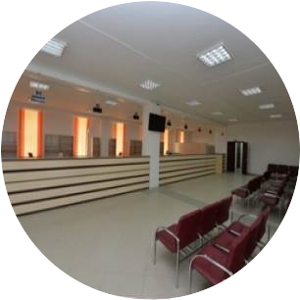
Структура Центра обслуживания студентов «КЕРЕМЕТ»
Услуги по организации учебного процесса
Социально-бытовые, административные услуги
Торгово-развлекательные услуги
Услуги Центра молодежи
Услуги Диагностического центра

Slide 4
Услуги по организации учебного процесса
ОФИС РЕГИСТРАТОР – академическая служба, занимающаяся регистрацией всей истории учебных достижений обучающегося и обеспечивающая организацию всех видов контроля знаний и расчет его академического рейтинга.
Выдача
транскрипта
Восстановление транскрипта
Перезачет
кредитов и дисциплин услуго-получателя
Перерегистрация дисциплин
Услуги офис регистратора
Регистрация обучающихся на учебные дисциплины
Дополнительный вид обучения услуго-получителя
Разница или задолженность «Retake» дисциплин
Летний семестр

Slide 5
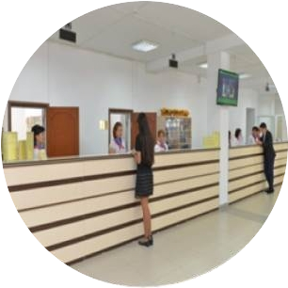
Услуги по организации учебного процесса
ОФИС СТУДЕНТА – обеспечение учета и контроля движения контингента обучающихся
Выдача дубликата диплома
Внутренний и внешний перевод, восстановление студентов
Выдача копий документов обучающихся
Внутренний и внешний перевод, восстановление студентов
Адрес: ЦОС "Керемет", каб.102
Тел.: +7 727 221 – 14 – 41 221 – 14 – 42

Slide 6
Услуги по организации учебного процесса
Регистрация
Выдача справок и других документов
ПАСПОРТНЫЙ
СТОЛ
Снятие с
регистрации
Отдел регистрации
студентов
по месту жительства
(в общежитиях КазНУ)
Адрес: ЦОС "Керемет", каб.102
Тел.: +7 727 221 – 14 – 43
Режим работы: по четвергам работают в
ЦОНе Бостандыкского района

Slide 7
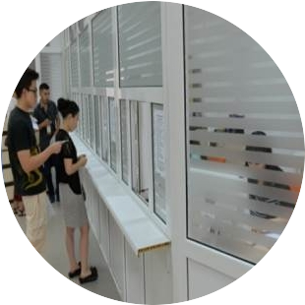
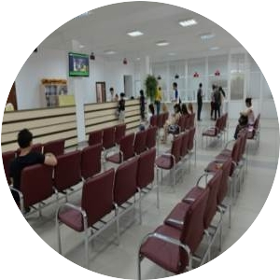
Услуги по организации учебного процесса
ОТДЕЛ УПРАВЛЕНИЯ БУХГАЛТЕРСКОГО УЧЕТА И ОТЧЕТНОСТИ – консультации по экономическим и финансовым вопросам с целью управления, контроля, анализа и планирования работы со студентами
Стипендии
Выездная практика
Командировка обучающихся
Платное обучение
Дом студентов
Адрес:ЦОС "Керемет", каб.102
Тел.: +7 727 221 – 14 – 46
221 – 14 – 47

Slide 8
Услуги по организации учебного процесса
Изменение даты/отмена приказа о загранкомандировке
Консультирование по вопросам международной академической мобильности
Восстановление обучающегося после загранкомандировки
Заграничная командировка обучающихся в рамках краткосрочной/долгосрочной академической мобильности
ОТДЕЛ ОБЕСПЕЧЕНИЯ МЕЖДУНАРОДНОЙ АКАДЕМИЧЕСКОЙ МОБИЛЬНОСТИ
Оформление временной регистрации\перерегистрации иностранных граждан
Заграничная командировка профессорско-преподавательского состава и сотрудников
Продление срока действия визы, выдача выездной визы
Оформление визовой поддержки
Адрес: ЦОС "Керемет", каб.102
Тел.: +7 727 221 – 14 – 48

Slide 9
Социально-бытовые, административные услуги
Юрист, нотариус
Авиа и железнодорожная касса
Туристская фирма
Центр карьеры и бизнеса
Банк

Slide 10
Социально-бытовые, административные услуги
Информирование студентов
об имеющихся вакансиях
Осуществление платных услуг частным лицам (работодателям)
ЦЕНТР КАРЬЕРЫ И БИЗНЕСА – расширение баз практик и возможность дальнейшего трудоустройства студентов КаНУ им. аль-Фараби
Консультации студентов по летним и иным профессиональным стажировкам и базам практик
Консультации по составлению и оформлению резюме студентов и выпускников КазНУ им. аль-Фараби
Адрес: ЦОС "Керемет", каб.107
Тел.: +7 727 377-33-73
e-mail: career@kaznu.kz

Slide 11
Социально-бытовые услуги
ТОРГОВО-РАЗВЛЕКАТЕЛЬНЫЕ УСЛУГИ
Салон
красоты
Кафе
Копировальный
центр
Книжный
магазин
Фотостудия
Кинотеатр
Прачечная
Ремонт обуви
Супермаркет
Ателье

Slide 12
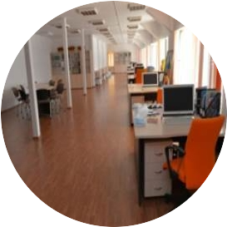
Услуги центра молодежи
ЦЕНТР МОЛОДЕЖИ – центр молодежной политики занимающийся реализацией возможностей студентов КазНУ им. аль-Фараби
1
2
3
4
Регистрация студенческих организаций и клубов по интересам
Консультации по реализации молодежных проектов
Прием заявлений на членство в студенческие организации
Консультации по социальному пакету и предоставлению социальной помощи детям-сиротам
Адрес: ЦОС "Керемет", каб. 205
Тел.: +7 727 221 – 14 – 51

Slide 13
Услуги диагностического центра
Центр проводит скрининговые обследования, диагностику и консультирование студентов и профессорско-преподавательского состава университета
Измерение частоты пульса
Исследования зрения: острота зрения, снимок глазного дна, измерение внутриглазного давления
Измерение артериального давления
Электрокардиография
Спирография
Исследование слуха: аудиометрия, тимпанометрия
общий анализ
биохимический анализ крови
иммунохимический анализ крови
общий анализ мочи
Прямая рентгенография грудной клетки
УЗИ (печень и почки)
Гинекологические исследования
Кольпоскопия
Гинекологический мазок
Антропометрические исследования
Измерение роста, веса, индекса массы тела
Определение биологического возраста
Лучевые исследования
Лабораторные исследования
Клинические исследования
Функциональные исследования
Адрес: ЦОС "Керемет",
Тел.: +7 727 221 – 14 – 44
Электронный сайт: smarthealth.kz

Slide 14
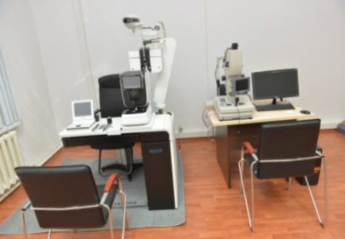
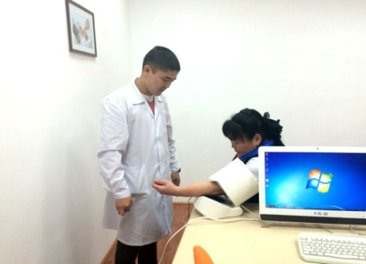
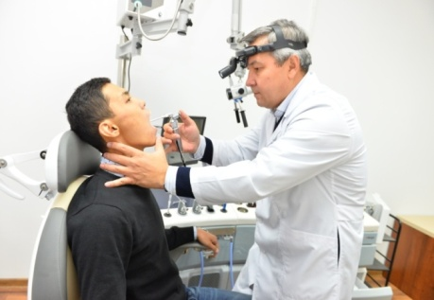
УСЛУГИ ДИАГНОСТИЧЕСКОГО ЦЕНТРА
Диагностический центр КазНУ им. аль-Фараби представлен современным медицинским оборудованием, соответствующим мировому качеству медицинских услуг.
Амбулаторная диагностика, лечение и консультации:
Терапевт, педиатр и ВОП
Хирург: детский и взрослый
Оториноларинголог: детский
и взрослый
Офтальмолог: детский и взрослый
Невропатолог: детский и взрослый
Уролог: детский и взрослый
Акушер-гинеколог
Гастроэнтеролог
Кардиолог
Травматолог-ортопед: детский
и взрослый

Slide 15
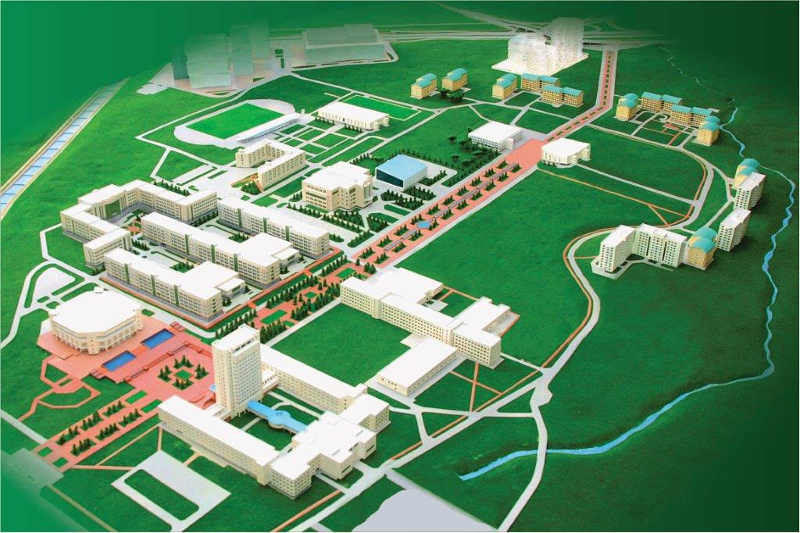
Центр обслуживания студентов
«КЕРЕМЕТ»
Адрес: ул. аль-Фараби, 71
Электронный сайт: keremet.kaznu.kz
e-mail:
Контактный телефон: +7 (727) 221 14 11
Режим работы:
ПН 9⁰⁰–18⁰⁰
ВТ 9⁰⁰–18⁰⁰
СР 9⁰⁰–18⁰⁰
ЧТ 9⁰⁰–18⁰⁰
ПТ 9⁰⁰–18⁰⁰
СБ 9⁰⁰–13⁰⁰
ВС выходной

